Slide 1
Contexto da divulgação das informações de sustentabilidade e Conectividade

Slide 2
ESCOPO
IFRS S1: Requisitos gerais para divulgação de dados financeiros relacionados à sustentabilidade
Estabelece os principais conteúdos requeridos para um conjunto completo de divulgações financeiras relacionadas à sustentabilidade e exige que a entidade divulgue informações sobre todos os riscos e oportunidades relacionados à sustentabilidade que possam provavelmente ser esperados e possam afetar as perspectivas da entidade. Este efeito sobre as perspectivas da entidade refere-se ao seu fluxo de caixa, seu acesso a financiamento ou custo de capital no curto, médio ou longo prazo.
IFRS S2: Divulgações relacionadas a clima
Primeira norma baseada em tópicos do ISSB, exige que a entidade informe sua exposição a riscos e oportunidades relacionadas ao clima.
Notes:
Dados em texto editáveis.

Slide 3
ARQUITETURA
ESTRATEGIA
Os riscos e oportunidades relacionados à sustentabilidade que poderiam afetar as perspectivas da entidade
Os efeitos atuais e previstos destes riscos e oportunidades relacionados à sustentabilidade no modelo de negócios e na cadeia de valor da entidade
Os efeitos dessas questões na estratégia de uma entidade e tomada de decisão
Os efeitos financeiros atuais e previstos desses riscos
A resiliência da estratégia da entidade e o modelo de negócios para aqueles relacionados à riscos de sustentabilidade.
GOVERNANÇA
A estrutura de governança (por exemplo, o conselho ou comitê encarregado da governança) ou indivíduo responsável pela supervisão de riscos e oportunidades relacionados à sustentabilidade
O papel da administração nos processos de controle, divulgação, monitoramento e gestão.
Governança
Estratégia
GERENCIAMENTO DE RISCOS
Os processos que uma entidade usa para identificar, avaliar, priorizar e monitorar riscos relacionados a sustentabilidade
Até que ponto e como esses processos estão integrados no processo de gestão de risco global da entidade Divulgações semelhantes são necessárias para o processo de gestão de sustentabilidade relacionado a oportunidades.
Gestão de
Riscos
METAS E METRICAS
Métricas exigidas por uma norma IFRS aplicável (visão futura)
Métricas desenvolvidas pela própria entidade e que incluam o progresso em direção a qualquer meta que a entidade definiu ou é obrigada a atender por regulamento ou legislação. As métricas divulgadas devem incluir aspectos associados a modelos de negócios específicos, atividades e outras características comuns que caracterizam a participação em um setor.
Metas e
Métricas
Four core elements are used across
IFRS Sustainability Disclosure Standards
Notes:
Dados em texto editáveis.

Slide 4
ESCOPO
Extrato da IFRS S1
As informações são materiais caso sua omissão ou distorção possam razoavelmente influenciar as decisões que os usuários tomam com base nesses relatórios, e que incluem demonstrações financeiras e de sustentabilidade que fornecem informações sobre uma entidade específica.
Notes:
Dados em texto editáveis.

Slide 5
CONECTIVIDADE
Conexões entre divulgações fornecidas pela entidade sobre esses riscos e oportunidades dentro das divulgações de sustentabilidade
Conexões entre as informações fornecidas pela entidade sobre esses riscos e oportunidades em suas divulgações de sustentabilidade e outros relatórios financeiros
Conexões
entre vários riscos e oportunidades relacionados à sustentabilidade que poderiam afetar as perspectivas da entidade
Notes:
Dados em texto editáveis.

Slide 6
ASPECTOS RELEVANTES
Divulgadas ao mesmo tempo e referente ao mesmo exercício das demonstrações financeiras. Informações comparativas do período anterior também devem ser divulgadas.
Julgamentos e incertezas: A entidade deve divulgar informações sobre:
Os julgamentos feitos que tenham efeito mais significativo sobre as informações incluídas em suas divulgações relacionadas à sustentabilidade;
As incertezas mais significativas que afetam os valores relatados nessas divulgações.
Erros de período anterior: Os erros materiais do período anterior devem ser corrigidos republicando os valores comparativos para o(s) período(s) anterior(es) divulgado(s), a menos que seja impraticável fazê-lo.
Dados e suposições consistentes: Na medida do possível, considerando os requisitos das normas contábeis relevantes, os dados e premissas usados na preparação das divulgações relacionadas à sustentabilidade devem ser consistentes com os dados e premissas correspondentes usados na preparação das demonstrações financeiras da entidade.
Notes:
Dados em texto editáveis.

Slide 7
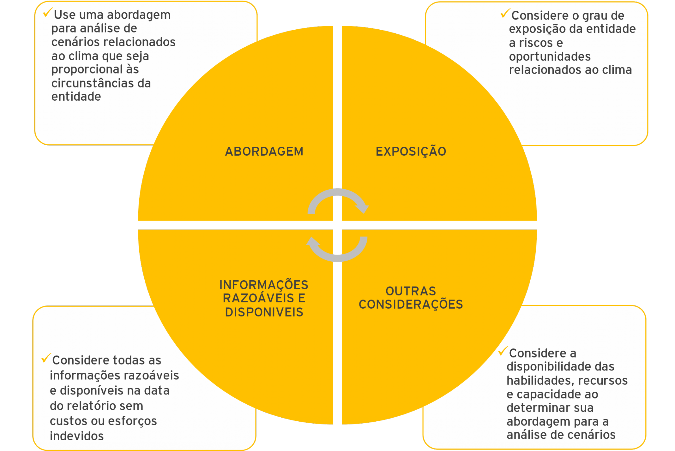
S2 - ABORDAGEM
Notes:
Dados em texto editáveis.

Slide 8
METRICAS
A quantidade e o percentual de ativos ou atividades empresariais que sejam:
vulneráveis aos riscos de transição relacionados com o clima
vulneráveis aos riscos físicos relacionados ao clima
alinhadas com oportunidades relacionadas ao clima
O montante das despesas de capital, financiamento ou investimento despendido para riscos e oportunidades relacionados com o clima
O preço para cada tonelada métrica de emissões de GEE que a entidade usa para avaliar os custos de suas emissões de GEE (ou seja, seu preço interno de carbono) e como a entidade está aplicando um preço de carbono em sua tomada de decisão
A percentagem da remuneração dos administradores executivos reconhecida no período corrente que está relacionada com o clima e a forma como essas considerações são tidas em conta na remuneração dos executivos.
Notes:
Dados em texto editáveis.

Slide 9
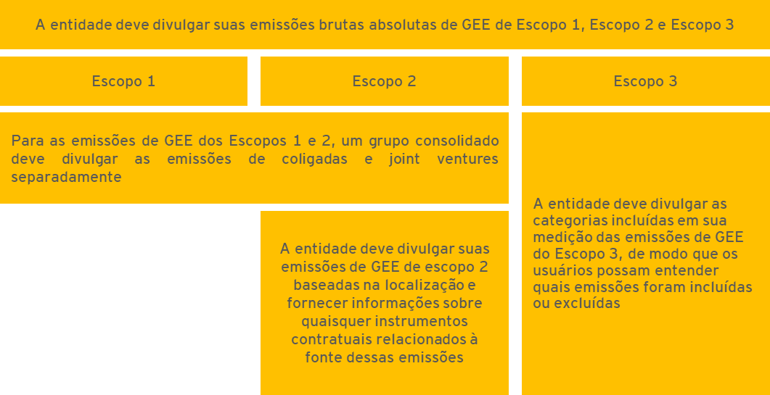
INVENTÁRIO
A abordagem usada para medir suas emissões de GEE (incluindo os fatores de emissões usados).
As suas «emissões financiadas» se for a entidade que tenha atividades com gestão de ativos, bancos comerciais ou seguros.
Notes:
Dados em texto editáveis.

Slide 10
TRANSIÇÃO
S1
S2
A entidade não é obrigada a divulgar informações financeiras comparativas relacionadas à sustentabilidade no primeiro período.
Opção “clima em primeiro lugar” permite que a entidade reporte apenas riscos e oportunidades relacionados com o clima.
No primeiro período de relato anual em que a entidade aplica a IFRS S1, é permitido relatar suas divulgações de sustentabilidade depois de ter publicado suas demonstrações financeiras.
Continuar a usar um método de medição diferente do GHG Protocol
Não divulgar suas emissões de GEE do Escopo 3, incluindo emissões financiadas (se a entidade participar de atividades de gestão de ativos, bancos comerciais ou seguros)
Notes:
Dados em texto editáveis.

Slide 11
CONECTIVIDADE
Conexões entre divulgações fornecidas pela entidade sobre esses riscos e oportunidades dentro das divulgações de sustentabilidade
Conexões entre as informações fornecidas pela entidade sobre esses riscos e oportunidades em suas divulgações de sustentabilidade e outros relatórios financeiros
Conexões
entre vários riscos e oportunidades relacionados à sustentabilidade que poderiam afetar as perspectivas da entidade
Notes:
Dados em texto editáveis.

Slide 12
Conectividade
Um entidade anuncia que irá trocar a frota de caminhões em 2 anos para caminhões movidos à energias menos poluentes. -> ?
Uma entidade anuncia que não irá ter mais ativos ( Investimentos) com alta emissão de carbono, por exemplo termoéletricas. -> ?
Um entidade anuncia compromissos com descarbonização no curto prazo, com possível possibilidade de compra de créditos de carbono. -> ?
Notes:
Dados em texto editáveis.

Slide 13
Exemplos

Slide 14
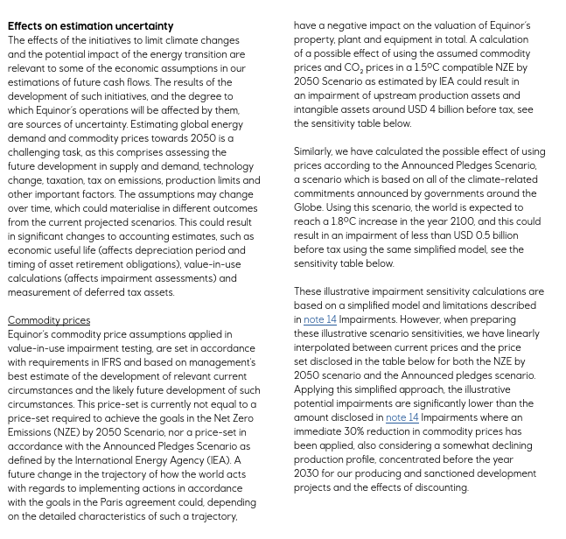
Exemplos

Slide 15
Exemplos

Slide 16
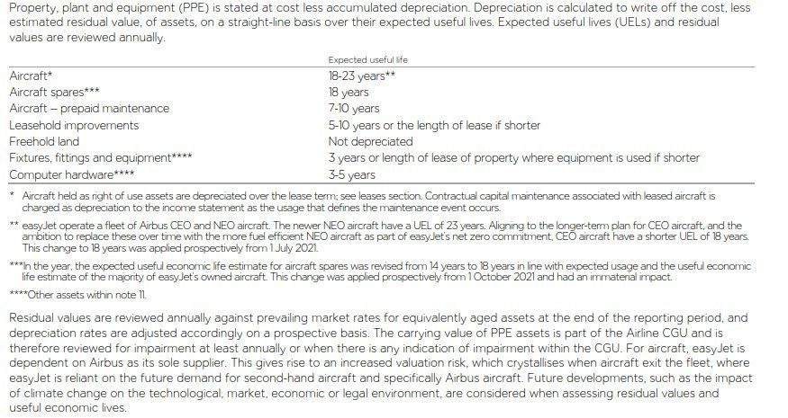
Exemplos

Slide 17
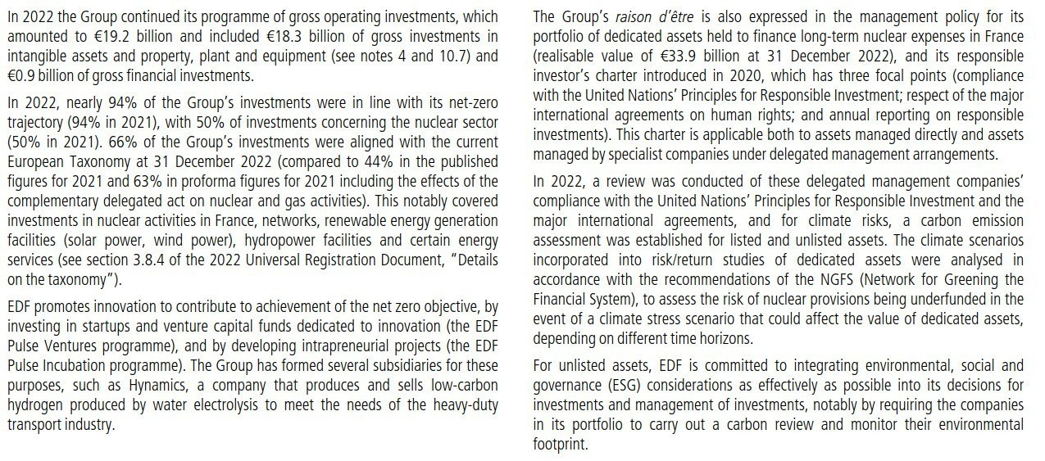
Exemplos
20.4 CARBON-FREE INVESTMENTS

Slide 18
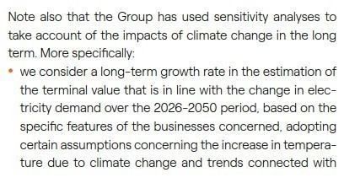
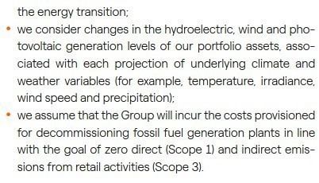
Exemplos

Slide 19
Exemplos

Slide 20
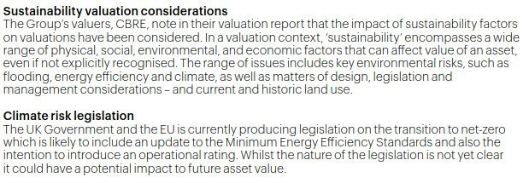
Exemplos

Slide 21
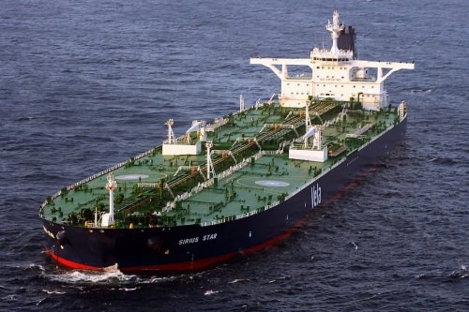
ESMA Março/23
ESMA ref EECS/0123-07 – Divulgações de riscos climáticos em testes de impairment
ESMA ref EECS/0123-08 – Divulgações de riscos climáticos nas demonstrações financeiras

